Slide 1

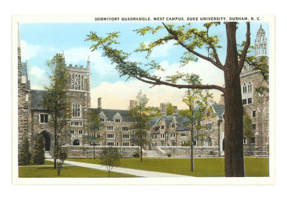
DUKE UNIVERSITY

Slide 2
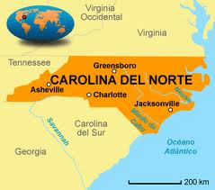
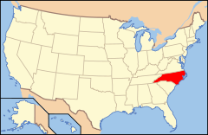

Información General
Durham es una ciudad perteneciente al estado de Carolina de Norte. Se encuentra situada en el Condado de Durham. Es conocida por ser la sede de la Universidad de Duke. Es la cuarta ciudad más poblada del estado, y su área metropolitana la habitan aproximadamente 452.000. personas.
El aeropuerto internacional más cercano a Durham, Carolina del Norte es el Raleigh-Durham International Airport (RDU / KRDU). Este aeropuerto está en Morrisville, Carolina del Norte y está a unos 16 kms, del centro de Durham.
En cuanto al clima las temperaturas son suaves en invierno y moderadas en verano.
. Durham

Slide 3
La Universidad
La Universidad Duke (Duke University ), cuyo nombre rinde honor a Washington Duke, uno de sus primeros benefactores, es una de las instituciones educativas privadas más reconocidas de los EEUU. y del mundo. Fundada en el año 1838 en la ciudad de Trinity fue trasladada a Durham en 1892
Sus alumnos son en un 40% minorías étnicas, y provienen de los 50 estados de la Unión y de 85 países diferentes.
Trinity College de las Artes y las Ciencias;
Pratt Facultad de Ingeniería;
Nicolás Escuela de Medio Ambiente;
Sanford Escuela de Políticas Públicas;
Oficina de Educación de Pregrado;
Fucua Escuela de Negocios;
Facultad de Derecho:
Facultad de Medicina;
Escuela de Enfermería

Slide 4
Información Académica
US News Ranking | 9
Tipo de institución | Privada/ Metodista
Año de fundación: | 1838
Matrícula anual, alojamiento y comida Calendario Académico: | $52.094 Semestral
Número total de estudiantes 2010-2011: | 6.578
Situación: | Suburbana
Otros requisitos | Examen de entrada
SAT | 1435
TOEFL mínimo | Recomendado pero no obligatorio
Fecha límite solicitud de admisión: | 2 de Enero para siguiente año académico
Cuota solicitud de admisión: | $75
2009 porcentaje de admisión: | 19%
Selectividad de admisión: | + + selectiva

Slide 5


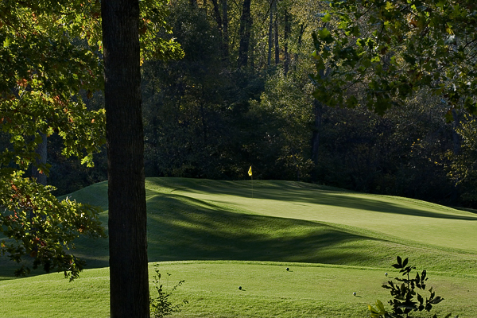
Programa de Golf
Duke University Golf Course
Campo público dentro de la propia universidad. Diseño Robert Trent Jones.

Slide 6
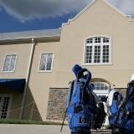
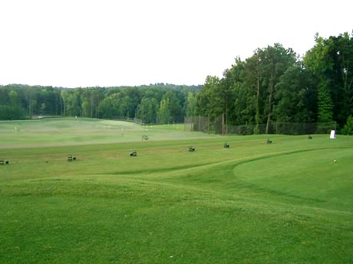
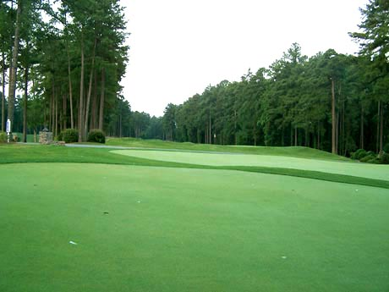
Instalaciones
Campo de Prácticas de 350 yardas con 3 distintas secciones y diferentes greenes de objetivo
Las instalaciones del equipo de golf cuentan con un edificio que cuenta con tres salas de práctica de juego largo con calefacción, sistema de vídeo V1, Trackman y un putting-green interior.
En la zona de juego corto exclusiva para los equipos de golf se puede practicar cualquier tipo de golpe desde 150 yardas y con bunkers de distinto tipo de arena

Slide 7
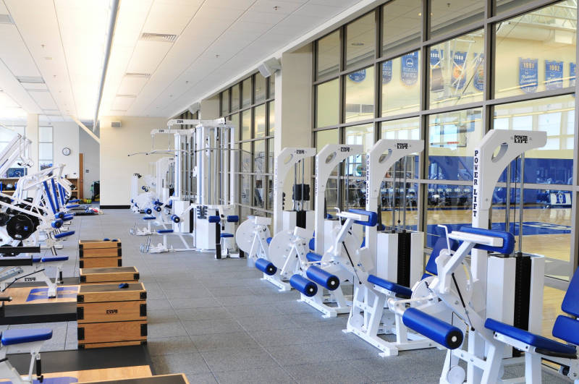
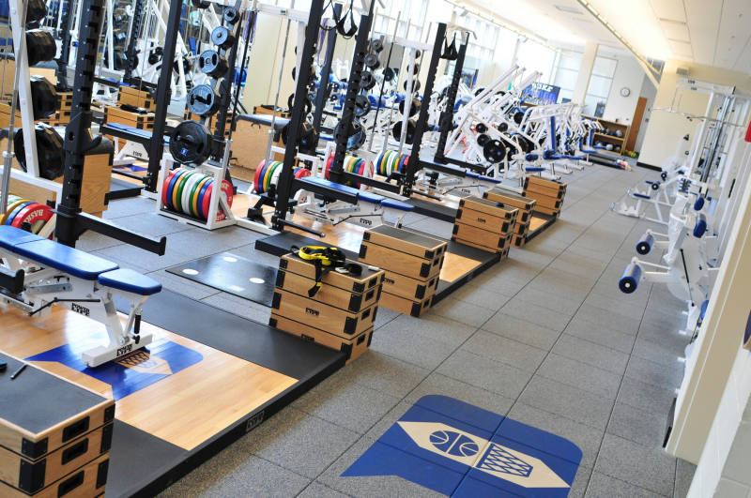
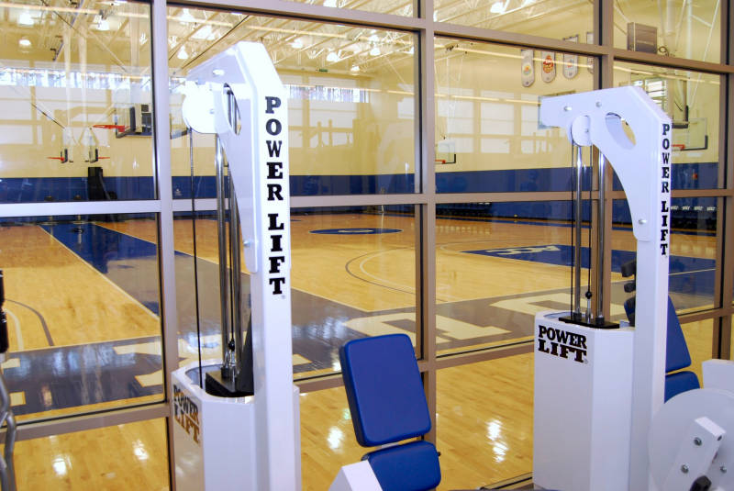
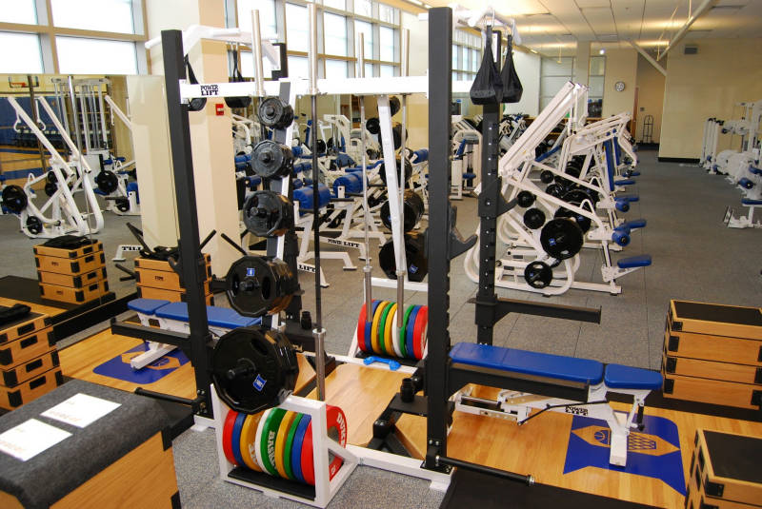
Training Center

Slide 8
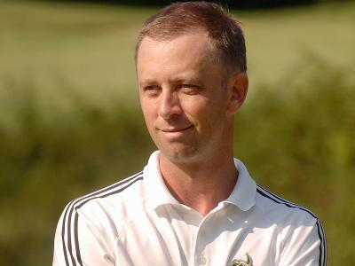
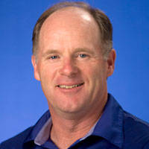
Jamie Green
Entrenador Equipo Masculino
Dan Brooks/ Entrenador Equipo Femenino
En sus 26 años como entrenador de femenino de Duke, Dan Brooks ha ganado 5 títulos en la NCAA y 15 en su conferencia.
Ex entrenador de UNC y entrenador del año de su conferencia en 2006, 2007 y 2008.

Slide 9
Antiguos Alumnos
Jugadores del PGA Tour
Jugador | Años en PGA
Lind, David | 1975 - 1977
Mallon, Bill | 1976 - 1978
Ogilvie, Joe | 1996 - 2008
Wall, Art | 1970 - 1985

Slide 10
Jugadoras de LPGA 2010
Antiguas Alumnas
Jean Bartholomew (1989, Sociology)
Beth Bauer
Amanda Blumenherst (2009, History, English and
Theater)
Anna Grzebien (2007, Psychology)
Candy Hannemann (2002, Comparative
Areas/Markets and Management)
Mina Harigae
Liz Janangelo (2006, History)
Brittany Lang

Slide 11
EQUIPO DE GOLF MASCULINO
2010-2011
EQUIPO DE GOLF
FEMENINO
2010-2011
Nombre
Spencer Anderson
Austin Cody
Tim Gornik
Yaroslav Merkulov
Brinson Paolini
Wes Roach
Adam Sumrall
Julian Suri
Nombre
Laetitia Beck
Alejandra Cangrejo (Colombia)
Kim Donovan
Lindy Duncan
Courtney Ellenbogen
Stacey Kim

Slide 12
TORNEOS DE GOLF MASCULINO 1T 2011
Fecha |  |  | Adversario | Localidad
Mon, Mar 07 |  |  | Day One at Fresno State Lexus Classic | at Fresno, Calif.
Tue, Mar 08 |  |  | Day Two at Fresno State Lexus Classic | at Fresno, Calif.
Fri, Mar 11 |  |  | Day One at Southern Highlands Collegiate Masters | at Las Vegas, Nev.
Sat, Mar 12 |  |  | Day Two at Southern Highlands Collegiate Masters | at Las Vegas, Nev.
Sun, Mar 13 |  |  | Day Three at Southern Highlands Collegiate Masters | at Las Vegas, Nev.
Sun, Mar 20 |  |  | Day One at Callaway Collegiate Match Play Championship | at Ball Ground, Ga.
Mon, Mar 21 |  |  | Day Two at Callaway Collegiate Match Play Championship | at Ball Ground, Ga.
Tue, Mar 22 |  |  | Day Three at Callaway Collegiate Match Play Championship | at Ball Ground, Ga.
Sun, Mar 27 |  |  | Day One at The Hootie at Bull's Bay Intercollegiate | at Awendaw, S.C.
Mon, Mar 28 |  |  | Day Two at The Hootie at Bull's Bay Intercollegiate | at Awendaw, S.C.
Tue, Mar 29 |  |  | Day Three at The Hootie at Bull's Bay Intercollegiate | at Awendaw, S.C.

Slide 13
TORNEOS DE GOLF FEMENINO 1T 2011
Fecha | Adversario | Localidad
Sun, Feb 27 | Day One at Allstate Sugar Bowl Intercollegiate Championship | at New Orleans, La.
Mon, Feb 28 | Day Two at Allstate Sugar Bowl Intercollegiate Championship | at New Orleans, La.
Tue, Mar 01 | Day Three at Allstate Sugar Bowl Intercollegiate Championship | at New Orleans, La.
Fri, Mar 11 | Day One at LSU Invitational | at Baton Rouge, La.
Sat, Mar 12 | Day Two at LSU Invitational | at Baton Rouge, La.
Sun, Mar 13 | Day Three at LSU Invitational | at Baton Rouge, La.
Fri, Mar 25 | Day One at Bryan National Collegiate | at Greensboro, N.C.
Sat, Mar 26 | Day Two at Bryan National Collegiate | at Greensboro, N.C.
Sun, Mar 27 | Day Three at Bryan National Collegiate | at Greensboro, N.C.

Slide 14
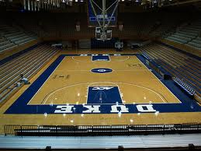
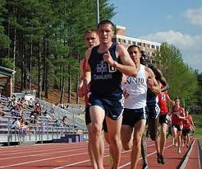

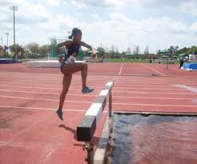
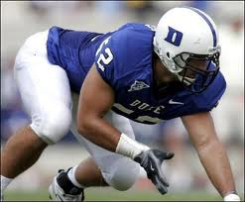

Deporte

